Slide 1
AMQP 프로토콜

Slide 2
AMQP(Advanced Message Queueing Protocol)란?
MQ의 오픈소스에 기반한 표준 프로토콜
메시지기반 미들웨어를 위한 어플리케이션 프로토콜
App 사이의 Message를 전달할 때 Message를 어떻게 Queueing 하고 Routing 할 지 정의
Notes:
미들웨어는 어플리케이션과 통신레이어간의 중간자 역할 통신레이어가 빨리 바뀌고 어플리케이션이 늦게 바뀜

Slide 3
AMQP 구성요소
AMQP의 라우팅 모델은 4개의 component 로 구성된다.
Exchange : Publisher(Producer)로부터 수신한 메시지를 큐에 분배하는 라우터 역할, Exchange Type에 따라 전송
Queue : 메시지를 메모리나 디스크에 저장했다가 Consumer 에게 메시지를 전달하는 역할, 보통 RabbitMQ와 같은 API 내부에서 역할을 대신
Binding : Exchange와 Queue를 연결
RoutingKey : Exchange와 Queue가 Binding될 때 Exchange가 Queue에 메시지를 전달할지를 결정하는 기준

Slide 4
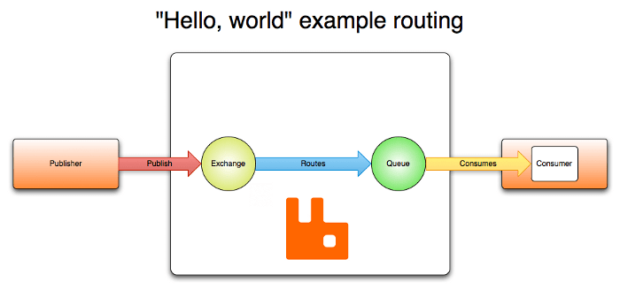
AMQP 통신구조
Producer가 메시지를 생성하여 전송
Exchange Type에 따라 Exchange가 어떤 Queue에 전달할지를 Routing
Queue들이 메시지를 순차적으로 쌓음
Consumer가 Queue에 대한 Binding을 가지고 있다가 메시지를 Queue에 수신
Notes:
Producer가 메시지를 생성하여 전송-> Exchange가 어떤 Queue에 전달할지를 Routing -> Queue들이 메시지를 순차적으로 쌓음 -> Consumer가 Queue에 대한 Binding을 가지고 있다가 메시지를 Queue에 수신

Slide 5
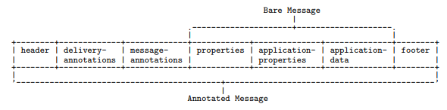
AMQP Packet Format
Header
Durable : 지속성 요구사항 , priority : 메시지 우선순위 , ttl : 생존 시간, first-acquirer : 이 값이 True 인 경우 메시지가 다른 링크에 의해 취해지지 않음 , delivery-count : 이전의 성공하지 못한 전달 시도 수
Delivery-annotation : 전달 시 비표준 header에 대한 기술(Optional)
message-annotation : infrastructure를 겨냥한 메시지의 속성에 사용(Optional)
Properties : message broker에서 조작, routing을 위해 사용되는 특성
Message-id : 응용 프로그램 메시지 식별자, user-id : 사용자 ID, to ; 메시지가 향하는 노드 주소, subject : 메시지의 제목 , reply-to : 송신자가 응답한 노드, correlation-id : 응용프로그램 상관 ID, content-type : MIME 내용 유형, content-encoding : MIME 콘텐츠 유형, absolute-expiry-time : 메시지가 만료되는 시간, creation-time : 메시지 생성 시간, group-id : 이 메시지가 속한 그룹, group-sequence : 그룹내의 메시지 일련번호, reply-to-group-id : 응답 메시지가 속한 그룹 으로 구성
Application-properties : data를 전달하기 위한 필터링, 라우팅 특성 ex) key=value
Application-data : 실제 메시지 본문
Footer : 메시지 해시, signature, 암호화 세부정보 등을 포함
Notes:
Header 섹션이 생략되면 수신자는 기본값을 설정해야한다.
Durable : True 로 설정해놓으면 이 중개가 예기치 않게 종료되어 다시 시작되는 경우에도 손실 되어서는 안된다.
Bare message: 변하면 안되는 메시지
Annotated message : 변경할 수 있는 메시지

Slide 6
AMQP의 Exchange Type
Exchange Type이란 메시지를 어떠한 방법으로 라우팅할지 결정하는 타입
1) Direct exchange
2) Fanout exchange
3) Topic exchange
4) Headers exchange
Notes:
Direct 는 지정된 routingKey를 가진 Queue에만 메시지 전달
Fanout 은 알려진 모든 Queue에 메시지 전달
topic

Slide 7
AMQP의 Exchange Type
Direct exchange
1:1 관계로 Unicast 방식에 적합, Round Robin 방식으로 여러 Consumer간 task를 분리
Exchange에 바인딩 된 Queue 중에서 메시지의 RoutingKey와 매핑되어 있는 Queue로 메시지를 전달
Notes:
Direct 는 지정된 routingKey를 가진 Queue에만 메시지 전달
Fanout 은 알려진 모든 Queue에 메시지 전달
topic

Slide 8
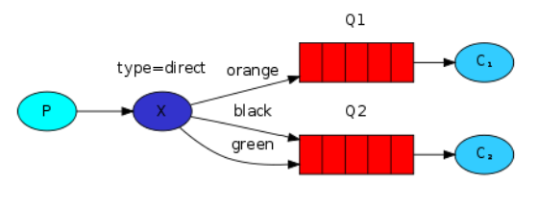
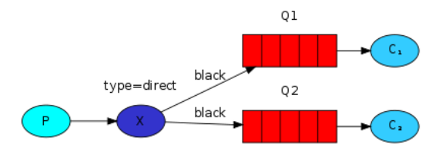
AMQP의 Exchange Type
Direct exchange
하나의 큐에 여러 RoutingKey가 할당되는 경우
한 개의 RoutingKey가 여러 개의 큐에 할당되는 경우
Notes:
Direct 는 지정된 routingKey를 가진 Queue에만 메시지 전달
Fanout 은 알려진 모든 Queue에 메시지 전달
topic

Slide 9
AMQP의 Exchange Type
Fanout exchange
메시지의 라우팅 키를 무시하고 Exchange에 바인딩 된 모든 Queue에 메시지를 전달한다.
1:N 관계로 메시지를 broadcast 하는 용도로 사용된다.
Notes:
Direct 는 지정된 routingKey를 가진 Queue에만 메시지 전달
Fanout 은 알려진 모든 Queue에 메시지 전달
topic

Slide 10
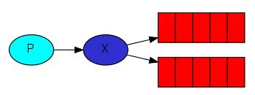
AMQP의 Exchange Type
Fanout exchange
type=fanout
큐에 바인딩된 routingKey와 상관없이 메시지 전달
Notes:
Direct 는 지정된 routingKey를 가진 Queue에만 메시지 전달
Fanout 은 알려진 모든 Queue에 메시지 전달
topic

Slide 11
AMQP의 Exchange Type
Topic exchange
Exchange에 바인딩 된 Queue 중에서 메시지의 라우팅 키가 패턴에 맞는 Queue에게 모두 메시지를 전달
Multicast 방식에 적합
routingKey는 dot<.>으로 구분된 단어 리스트 형식을 가져야한다.
Notes:
Direct 는 지정된 routingKey를 가진 Queue에만 메시지 전달
Fanout 은 알려진 모든 Queue에 메시지 전달
topic

Slide 12
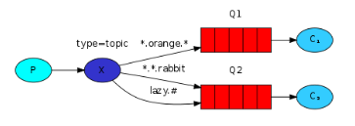
AMQP의 Exchange Type
Topic exchange
*(star) : 임의의 한 단어를 대신한다.
#(hash) : 여러 개의 단어를 대신한다.
Notes:
Q1 : routing key가 2개의 dot로 구분된 3개 단어로 구성되면서 가운데 “orange”가 들어있는 message가 전달된다.
> Q2 : routing key가 2개의 dot로 구분된 3개의 단어로 구성되면서 마지막 단어가 “rabbit”인 message가 전달되며, 또한 routing key가 한개 이상의 dot로 구분되면서 첫번째 단어가 “lazy”인 message도 전달이 됩니다.
그래서 만약 “quick.orange.rabbit” 라는 routing key를 가지는 message는 Q1과 Q2에 전달이 됩니다. 그리고 “lazy.brown.fox” 라는 routing key를 가지는 message는 Q2의 두개의 조건에 모두 만족하지만 한번만 전달되게 됩니다.
마지막으로 Topic exchange는 다른(fanout, direct) exchange 타입과 같은 동작을 할수 있습니다. routing key=”#” 를 지정한다면 모든 message를 받기 때문에 fanout과 같이 동작하며, routing key=”단어” 와 같이 “*”와 “#”를 쓰지 않는다면 direct와 같이 동작하게 됩니다.

Slide 13
AMQP의 Exchange Type
Headers exchange
라우팅 키 대신 메시지 헤더에 여러 속성들을 더해 속성들이 매칭되는 큐에 메시지를 전달한다.
Key=value 의 일치조건에 따라서 메시지 전달
Notes:
Direct 는 지정된 routingKey를 가진 Queue에만 메시지 전달
Fanout 은 알려진 모든 Queue에 메시지 전달
topic

Slide 14
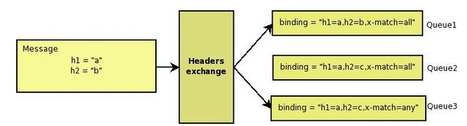
AMQP의 Exchange Type
Headers exchange
Key-value로 정의된 헤더에 의해 라우팅을 결정
x-match라는 특별한 argument로 헤더를 어떻게 바인딩할지 결정
X-match가 all 이면 바인딩 조건을 모두 충족시켜야 한다는 뜻이고 any 이면 하나면 충족하면 된다
Notes:
Q1 : routing key가 2개의 dot로 구분된 3개 단어로 구성되면서 가운데 “orange”가 들어있는 message가 전달된다.
> Q2 : routing key가 2개의 dot로 구분된 3개의 단어로 구성되면서 마지막 단어가 “rabbit”인 message가 전달되며, 또한 routing key가 한개 이상의 dot로 구분되면서 첫번째 단어가 “lazy”인 message도 전달이 됩니다.
그래서 만약 “quick.orange.rabbit” 라는 routing key를 가지는 message는 Q1과 Q2에 전달이 됩니다. 그리고 “lazy.brown.fox” 라는 routing key를 가지는 message는 Q2의 두개의 조건에 모두 만족하지만 한번만 전달되게 됩니다.
마지막으로 Topic exchange는 다른(fanout, direct) exchange 타입과 같은 동작을 할수 있습니다. routing key=”#” 를 지정한다면 모든 message를 받기 때문에 fanout과 같이 동작하며, routing key=”단어” 와 같이 “*”와 “#”를 쓰지 않는다면 direct와 같이 동작하게 됩니다.

Slide 15
AMQP의 메시지 분배 방식
Round-robin dispatching
같은 큐를 바라보는 Consumer에게 메시지를 균등 분배
중복 처리 하지 않기 위해 첫번째 메시지는 Consumer1에게 두번째 메시지는 Consumer2에게 분배
Notes:
Direct 는 지정된 routingKey를 가진 Queue에만 메시지 전달
Fanout 은 알려진 모든 Queue에 메시지 전달
topic

Slide 16
AMQP의 메시지 분배 방식
Fair dispatch
여러 consumer 에게 round robin으로 메시지를 전달하지만 완전히 공평하지는 않음
Busy한 서버에게 메시지를 계속 전달하지 않도록 prefetchCount라는 개념 사용
prefetchCount가 1일때는 아직 ack를 받지 못한 메시지가 1개라도 있으면 다시 그 consumer에게 메시지 할당하지 않음
Notes:
ex) 홀수마다 데이터크기가 크고 짝수마다 데이터크기가 작 은 경우
즉, prefetchCount는 동시에 보내는 메시지 양임

Slide 17
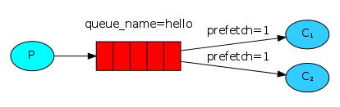
AMQP의 메시지 분배 방식
Fair dispatch
Notes:
ex) 홀수마다 데이터크기가 크고 짝수마다 데이터크기가 작 은 경우
즉, prefetchCount는 동시에 보내는 메시지 양임

Slide 18
AMQP의 메시지 수신 통보
Acknowledgment
메시지에 대한 응답으로 Queue는 Consumer에게 데이터를 전달하고 나면 Queue에서 메시지를 삭제
Consumer가 전달받았지만 처리도중 오류가 발생하여 재처리해야하는 경우를 위해 보관 유예기간을 두는 용도로 이용
ACK가 온 메시지만 삭제처리하도록 한다.
Notes:
ex) 홀수마다 데이터크기가 크고 짝수마다 데이터크기가 작 은 경우
즉, prefetchCount는 동시에 보내는 메시지 양임

Slide 19
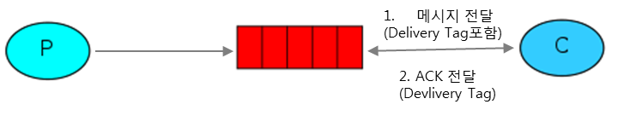
AMQP의 메시지 수신 통보
Acknowlegment
Notes:
ex) 홀수마다 데이터크기가 크고 짝수마다 데이터크기가 작 은 경우
즉, prefetchCount는 동시에 보내는 메시지 양임

Slide 20
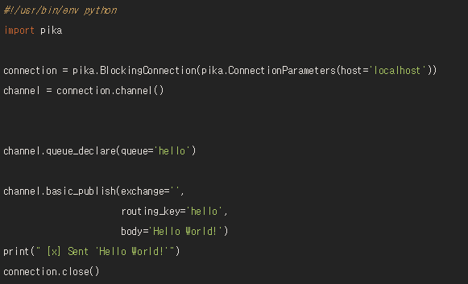
AMQP publisher example
Notes:
ex) 홀수마다 데이터크기가 크고 짝수마다 데이터크기가 작 은 경우
즉, prefetchCount는 동시에 보내는 메시지 양임

Slide 21
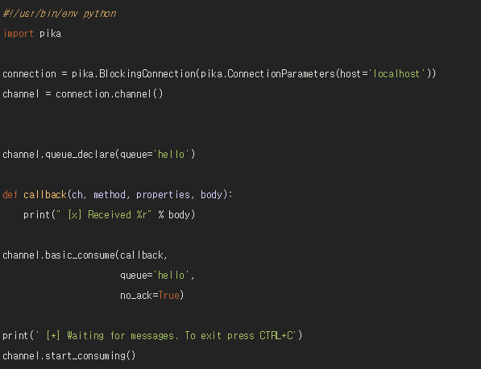
AMQP consumer example
Notes:
ex) 홀수마다 데이터크기가 크고 짝수마다 데이터크기가 작 은 경우
즉, prefetchCount는 동시에 보내는 메시지 양임

Slide 22
감사합니다.

